Slide 1
Pengolahan Citra
04
Operasi-Operasi Dasar Pengolahan Citra
Dwina Kuswardani, Dr. ,Dra.,M.Kom
Telematika Energi
Teknik Informatika

Slide 2
Materi Kuliah
Pengantar Pengolahan Citra
Pembentukkan Citra
Struktur Data Citra Digital
Operasi –Operasi Dasar Pengolahan CItra
Konvulasi dan Transformasi Fourier
Histogram Citra
Perbaikan Kualitas Citra
Ujian tengah Semester

Slide 3
OPERASI DASAR PENGOLAHAN CITRA

Slide 4
POKOK BAHASAN
Operasi Aras Titik
Macam Operasi Aras Titik

Slide 5
Operasi Dasar Pengolahan Citra
Citra digital direpresentasikan dengan matriks.
Operasi pada citra digital pada dasarnya adalah memanipulasi elemen-elemen matriks.
Elemen matriks yang dimanipulasi dapat berupa elemen tunggal (sebuah pixel), sekumpulan elemen yang berdekatan, atau keseluruhan elemen matriks

Slide 6
Operasi Aras Titik
Operasi pada aras titik (pointwise) hanya dilakukan pada pixel tunggal di dalam citra
Operasi ini terdiri dari
pengaksesan pixel pada lokasi yang diberikan
memodifikasinya dengan operasi operasi lanjar (linear) atau nirlanjar (nonlinear)
menempatkan nilai pixel baru pada lokasi yang bersesuaian di dalam citra yang baru.
Operasi ini diulangi untuk keseluruhan pixel di dalam citra.

Slide 7
Persamaan Matematika Aras Titik
fB(x, y) = Otitik{fA(x, y)}
fA dan fB masing-masing adalah citra masukan dan citra keluaran,
Otitik dapat berupa operasi lanjar (linear) atau nirlanjar (nonlinear).
Yang dimaksud dengan operasi lanjar adalah
operasi yang dapat dinyatakan secara matematis sebagai
persamaan lanjar (Linier),
kebalikannya adalah persamaan nirlanjar(non linier)

Slide 8





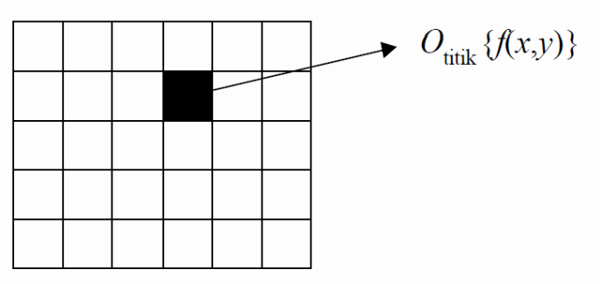

Slide 9




• Berdasarkan intensitas
• Berdasarkan geometri
• Gabungan dari keduanya

Slide 10




Nilai intensitas u suatu pixel diubah dengan transformasi h menjadi nilai intensitas baru v:
v = h(u),
u, v ∈ 
[0, L]

Slide 11




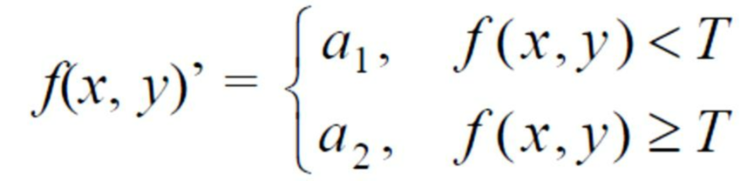
Operasi pengambangan (thresholding).
Pada operasi pengambangan, nilai intensitas pixel dipetakan ke salah satu dari dua nilai, a1 atau a2, berdasarkan nilai ambang (threshold) T:

Slide 12
Jika a1 = 0 dan a2 = 1, maka operasi pengambangan
mentransformasikan citra hitam-putih ke citra biner.
Dengan kata lain,
nilai intensitas pixel semula dipetakan ke dua nilai saja: hitam dan putih. Nilai ambang yang dipakai dapat berlaku untuk keseluruhan pixel atau untuk wilayah tertentu saja (berdasarkan penyebaran nilai intensitas pada wilayah tersebut).

Slide 13

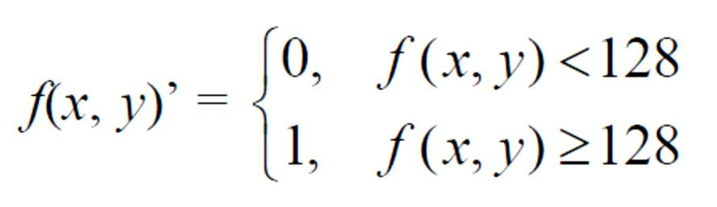
Operasi pengambangan pada citra Lena dengan fungsi transformasi:
Persamaan diatas menyatakan bahwa pixel-pixel yang nilai intensitasnya di bawah 128 diubah menjadi hitam (nilai intensitas = 0), sedangkan pixel-pixel yang nilai intensitasnya diatas 128 diubah menjadi putih (nilai intensitas = 1) .
Algoritma transformasi citra hitam-putih menjadi citra biner.

Slide 14
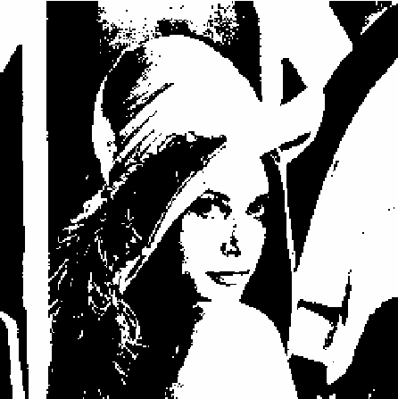
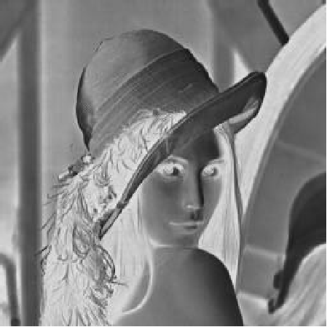
Citra Biner
Citra Negatif

Slide 15



Operasi negatif, yaitu mendapatkan citra negatif (negative
image) meniru film negatif pada fotografi dengan cara
mengurangi nilai intensitas pixel dari nilai keabuan maksimum.
f(x, y)’ = 255 – f(x, y)
256
derajat
keabuan
(8 bit
warna
)
f(x, y)’ = 127 – f(x, y)
128
derajat
keabuan
(7 bit
warna
)
Untuk citra berwarna, citra negatifnya diperoleh dengan melakukan hal yang sama untuk setiap komponen RGB.

Slide 16




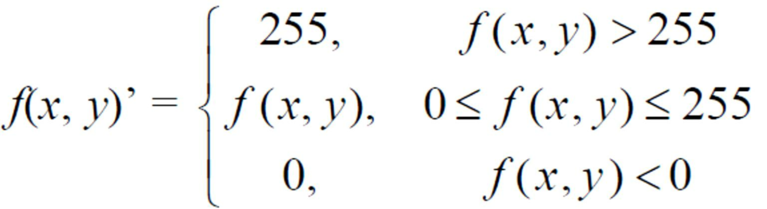
Operasi ini dilakukan jika nilai intensitas pixel hasil suatu operasi pengolahan citra terletak di bawah nilai intensitas minimum atau di atas nilai intensitas maksimum

Slide 17




Kecerahan citra dapat diperbaiki dengan menambahkan (atau
mengurangkan) sebuah konstanta kepada (atau dari) setiap
pixel di dalam citra.
f(x, y)’ = f(x, y) + b
Jika b positif, kecerahan citra bertambah, sebaliknya jika b negatif kecerahan citra berkurang.

Slide 18
Persamaan matematis image brightening
mengisyaratkan bahwa operasi pencerahan citra dapat menghasilkan nilai di bawah nilai intensitas minimum atau d atas nilai intensitas maksimum.
Oleh karena itu, operasi clipping perlu diterapkan. Algoritma pencerahan citra untuk citra dengan 256 derajat keabuan (8 bit warna) ditunjukkan pada persamaan matematis clipping di slide sebelumnya.

Slide 19

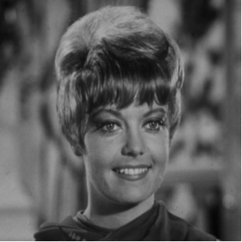
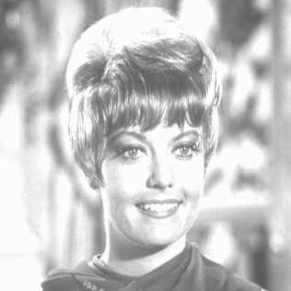
Semula citra Zelda tampak gelap, tetapi dengan menambahkan setiap nilai pixel dengan b = 10, citra Zelda menjadi lebih terang.

Slide 20

Posisi pixel diubah ke posisi yang baru, sedangkan
intensitasnya tidak berubah.
Contoh operasi titik berdasarkan geometri
misalnya
pemutaran (rotasi),
pergeseran (translasi),
penskalaan (dilatasi),
pembetulan erotan (distorsi)
geometri (akan dijelaskan kemudian)

Slide 21






Operasi ini tidak hanya mengubah nilai intensitas pixel, tapi juga mengubah posisinya.
Misalnya image morphing, yaitu perubahan bentuk objek beserta nilai intensitasnya.

Slide 22

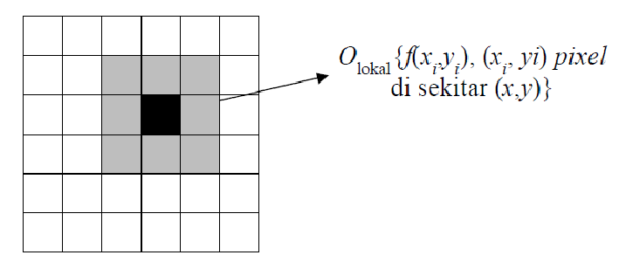
Operasi pada aras lokal menghasilkan citra keluaran yang intensitas suatu pixel bergantung pada intensitas pixel-pixel tetangganya
fB(x, y)’ = Olokal{fA(xi, yj);
(xi, yj) ∈ 
N(x, y) }
N = neighborhood, yaitu pixel-pixel yang berada di sekitar (x, y)

Slide 23





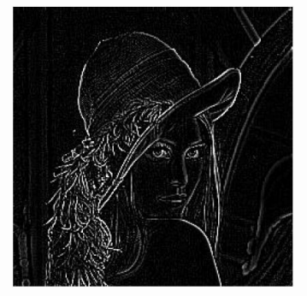
Operasi beraras lokal adalah operasi konvolusi untuk
mendeteksi tepi (edge detection) dan pelembutan citra (image smoothing).

Slide 24

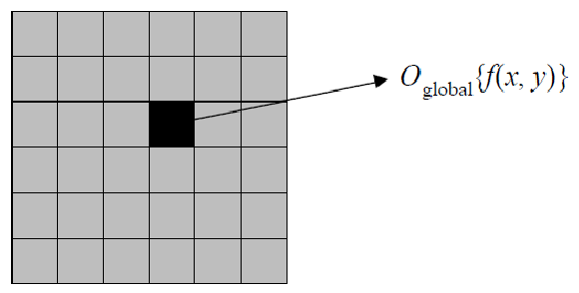
Operasi pada aras global menghasilkan citra keluaran yang intensitas suatu pixel bergantung pada intensitas keseluruhan pixel
fB(x, y)’ = Oglobal{fA(x, y)}

Slide 25

• Operasi jenis ini hanya dilakukan pada objek tertentu didalam citra. Tujuan dari operasi pada aras objek adalah
untuk mengenali objek tersebut, misalnya dengan
menghitung rata-rata intensitas, ukuran, bentuk, dan
karakteristik lain dari objek.
• Operasi aras objek adalah
operasi yang sangat sulit,karena sebelumnya kita
harus dapat menjawab: apakah objek itu,
bagaimana menemukannya?

Slide 26
Dwina Kuswardani, Dr.,Dra.,M.Kom

